Slide 1
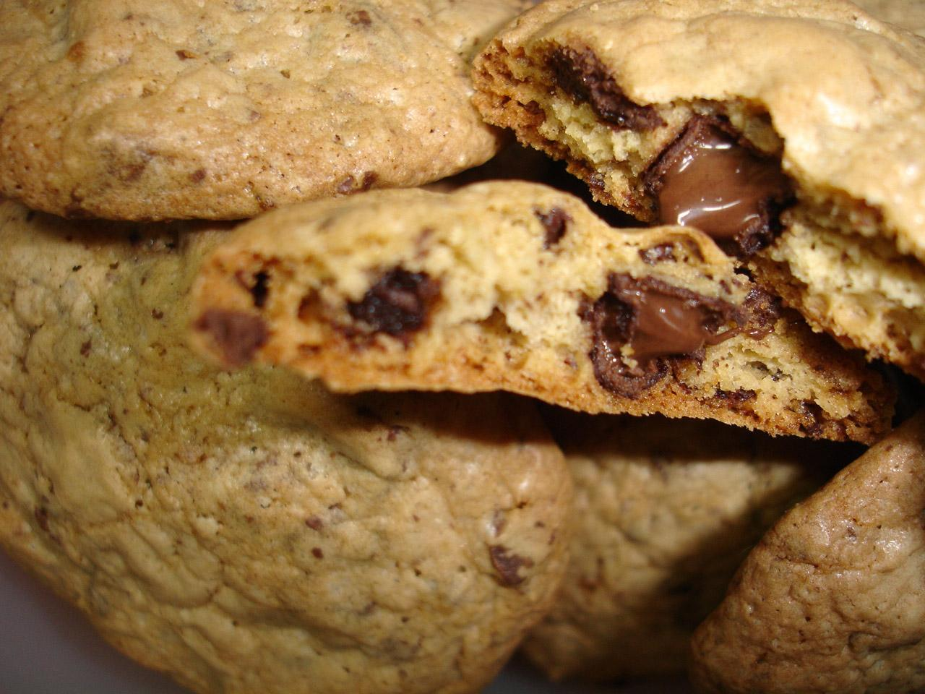

Slide 2
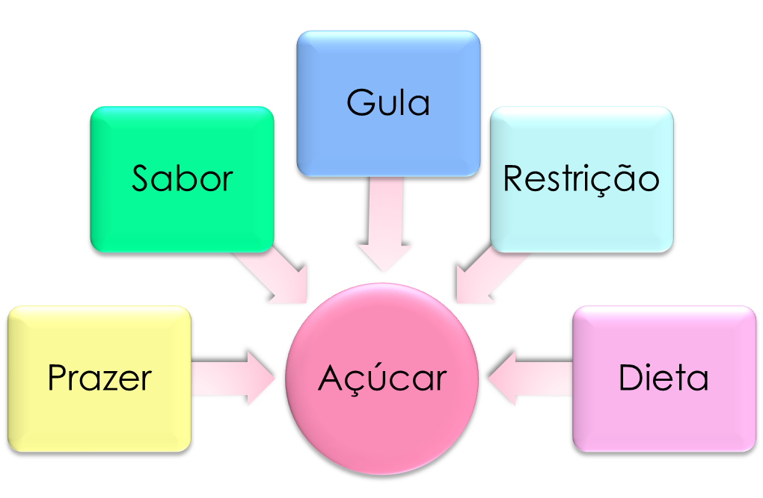
AÇUCAR ALIMENTO EXTRAORDINARIO

Slide 3
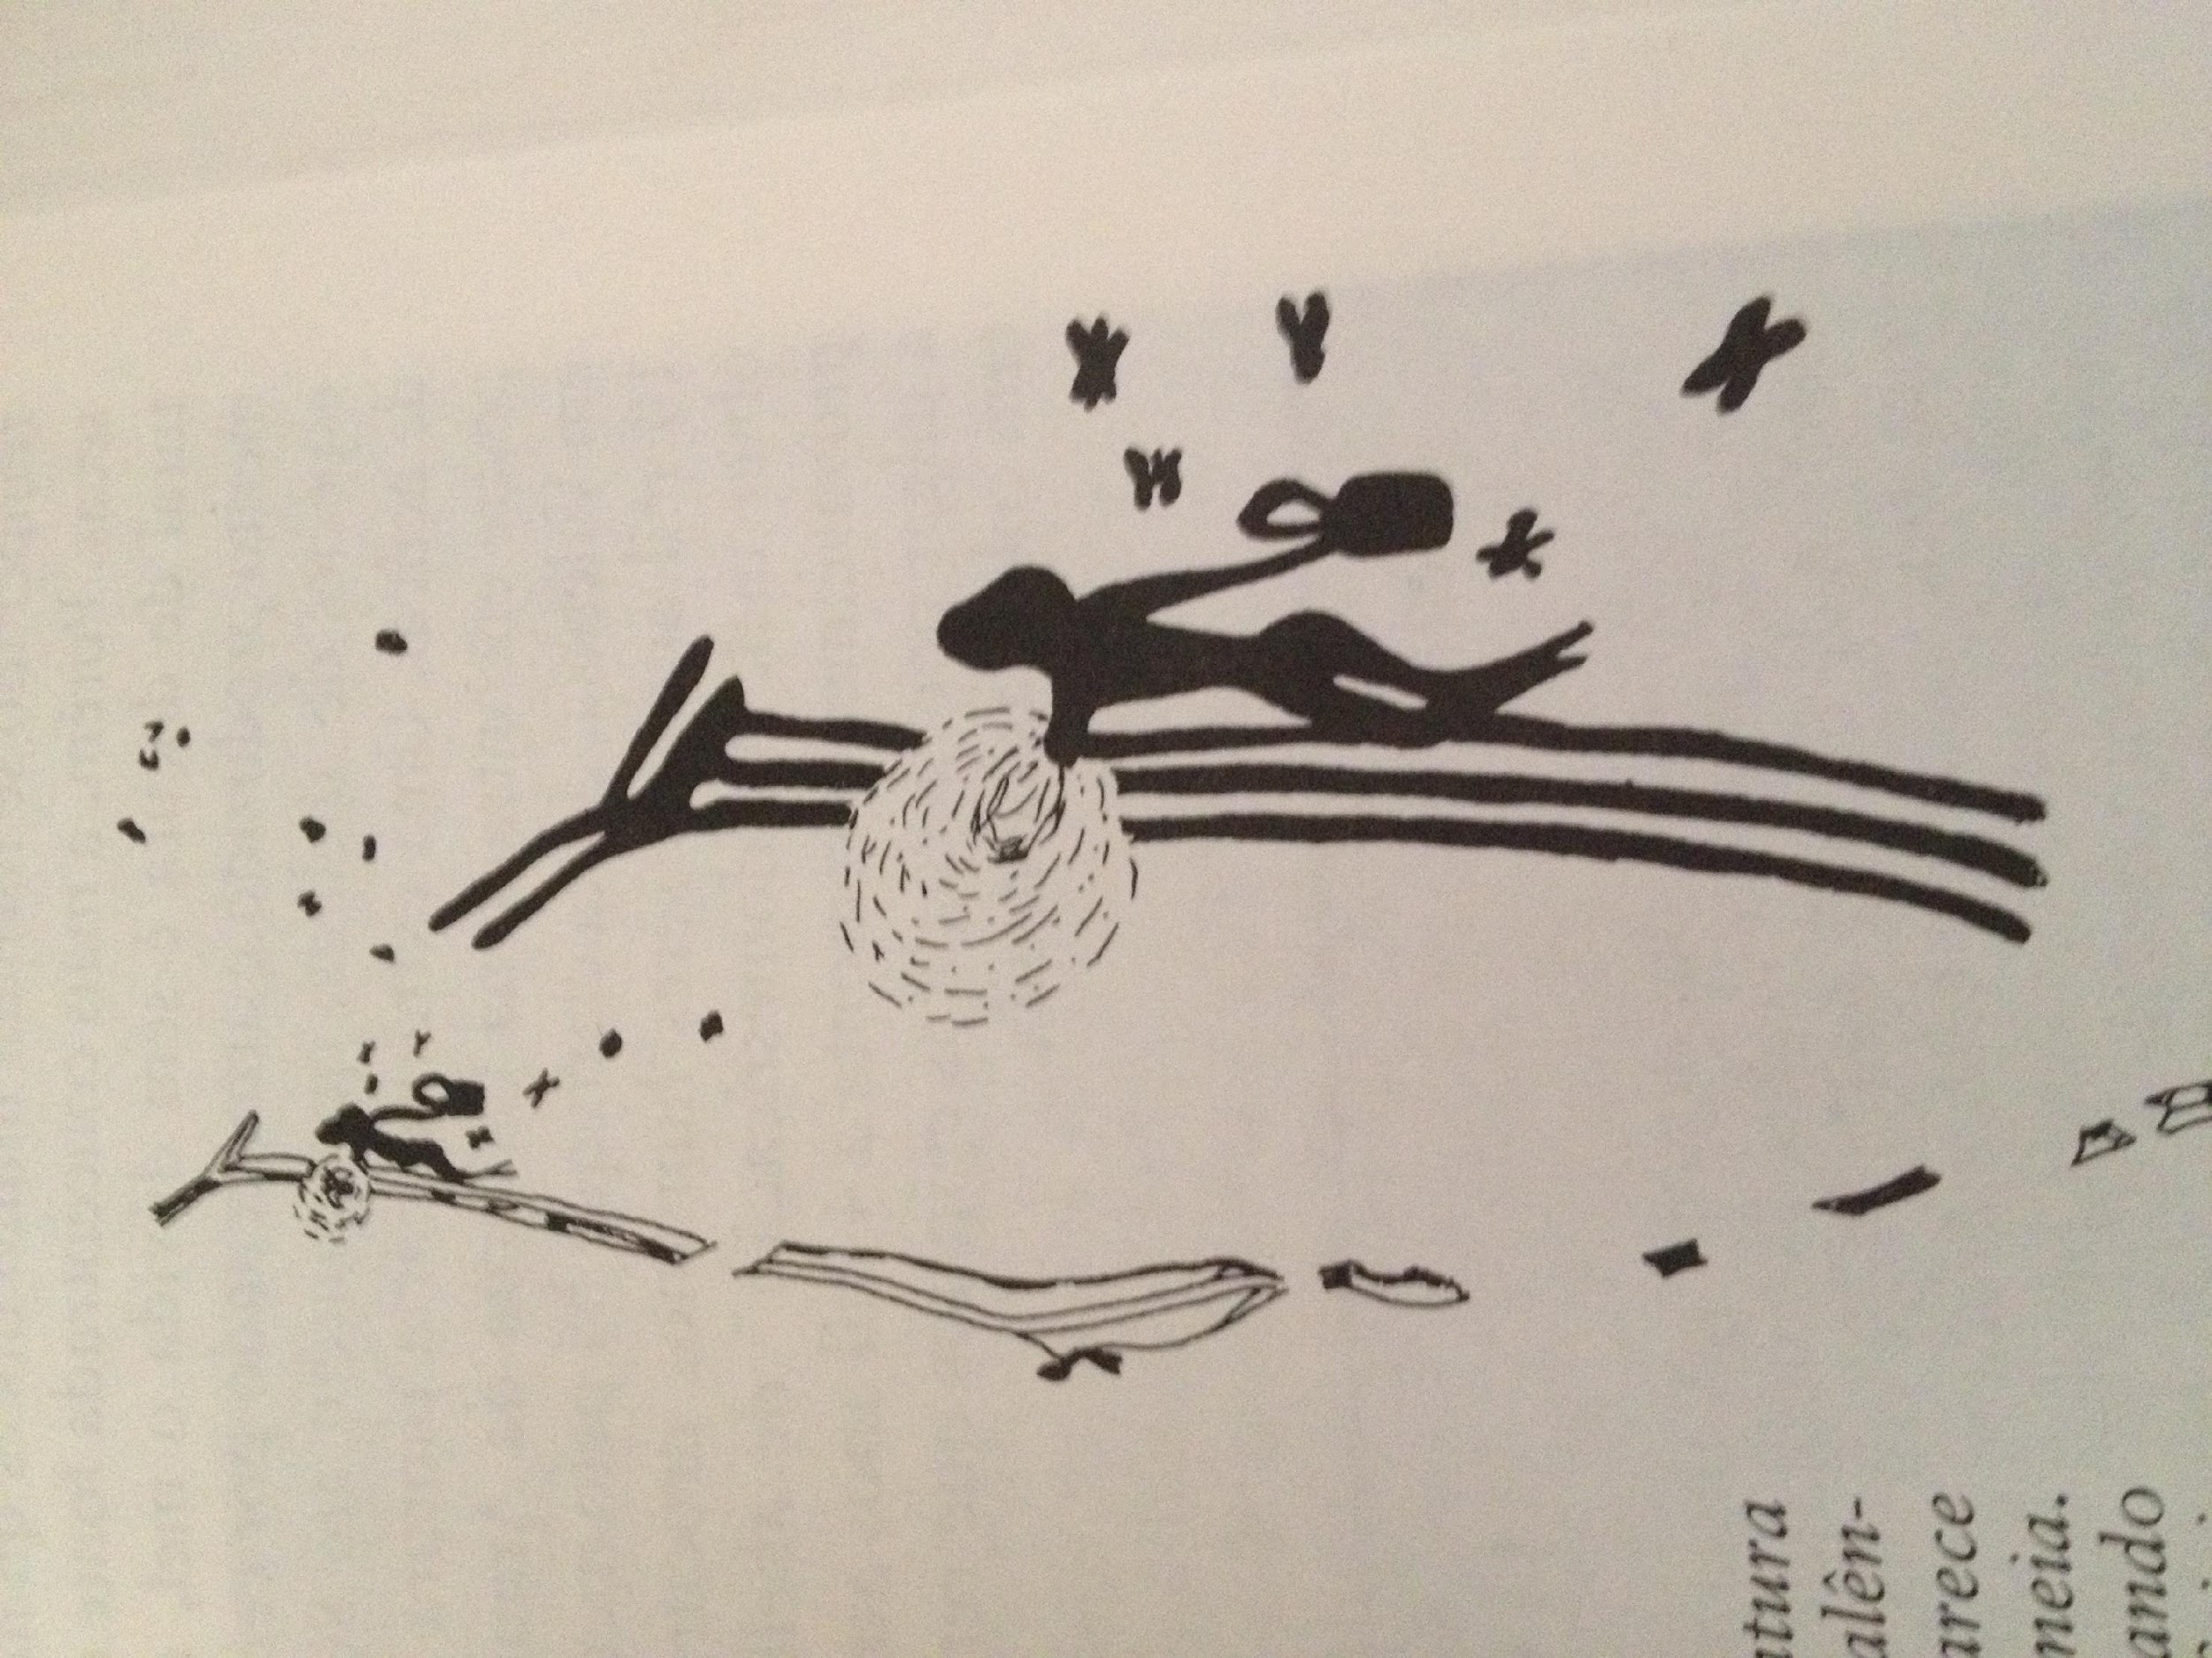
o, em leite e mel sob tua língua
As deusas gregas eram chamadas de Melissai e em hebraico Deborah. Conhecido desde a antiguidade
Depois do leite materno e as frutas a fonte natural de doçura tem sido o ”mel” que e conhecido aproximadamente faz 10 mil anos;
O mel sempre representou prazer e satisfação:
As caricias da noiva mas saborosas que o mel ( 4 mil anos em tabua de argila da Suméria)
No velho testamento, Os Cânticos de Salomão : Teus lábios noiva minha são como favos escorrend
Carvernas de la Araña em Valencia Espanha.

Slide 4
Origina-se na Nova Guine e foi levada a Ásia por migrações pré-históricas;
Aproximadamente 500 AC. Os indianos descobriram técnicas de fabricação de açúcar não refinado ( suco da cana fervido e reduzido a cristais escuros)
Em 350 AC os cozinheiros indianos preparavam o gur com farinha trigo cevada e arroz mais sementes;
Egípcios e árabes: responsáveis pela difusão do produto no mundo e pelo processo de refinamento (presença na culinária Andaluza)
Carvernas de la Araña em Valencia Espanha.

Slide 5
Por meio das cruzadas o produto chega à Europa;
Veneza tornou-se o pivô do comercio açucareiro entre os países árabes e ocidente (1319);
Na Europa medieval o açúcar era usado para duas principais preparações:
Conservas de frutas e flores
E drágeas ou confeitos (com finalidade de medicamento boticários)
Em 1200 foi feito o primeiro confeito não medicinal por um francês , revestiu amêndoas com açúcar.
No século XVIII surgiram livros dedicados a confeitaria
Carvernas de la Araña em Valencia Espanha.

Slide 6
O consumo per capita/ano em 1700 = 2kg passando para 5kg em 1780
No século XIX se desenvolvem maquinaria que automatizaram a cocção, manipulação e moldagem de preparações a base de açúcar, colocando no mercado balas e doces baratos;
Melhoramento do processo de cristalização
Barras de chocolate
Balas toffee
Seus atrativos foram força destrutiva para as Américas e África (20 milhões de negros foram escravizados);
Hoje em dia se apresenta como uns dos maiores vilões na dieta ocidental;
Carvernas de la Araña em Valencia Espanha.

Slide 7
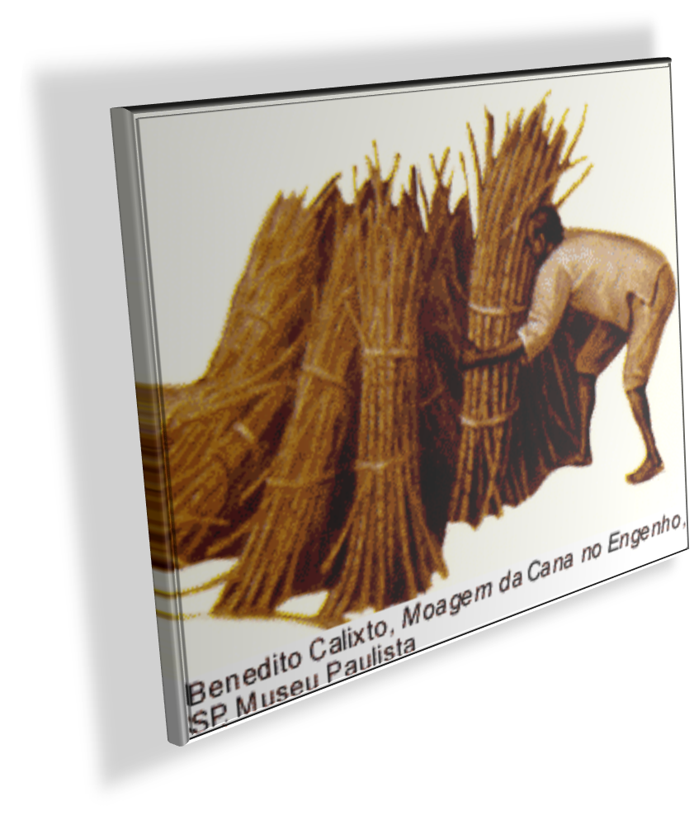
Nas Américas e Caribe chega depois das viagem de Colombo
Brasil: Chegada das primeiras plantas da cana de açúcar é pela Ilha da Madeira no século XVI
Principal produto da economia colonial durante os séc. XVI e XVII.

Slide 8
O açúcar na era moderna
Rússia, Alemanha e Estados unidos são os principais produtores de açúcar de Beterraba (30%);
A Índia e Brasil ocupam os primeiros lugares na produção de Açúcar e álcool a partir da cana de açúcar;
A produção mundial cresceu 7 vezes entre 1900 a 1964;
Em 2013
Os estoques de açúcar em nível mundial, que cresceram 19%. Os produtores do Brasil e da Índia contribuem para o crescente excesso de oferta.
Única empresa Suíça, administrou US$ 1,4 bilhão em commodities,

Slide 9
Tarefa
Qual a produção mundial de açúcar
Qual a produção anual de açúcar no Brasil
Qual o consumo per capita dos brasileiros

Slide 10
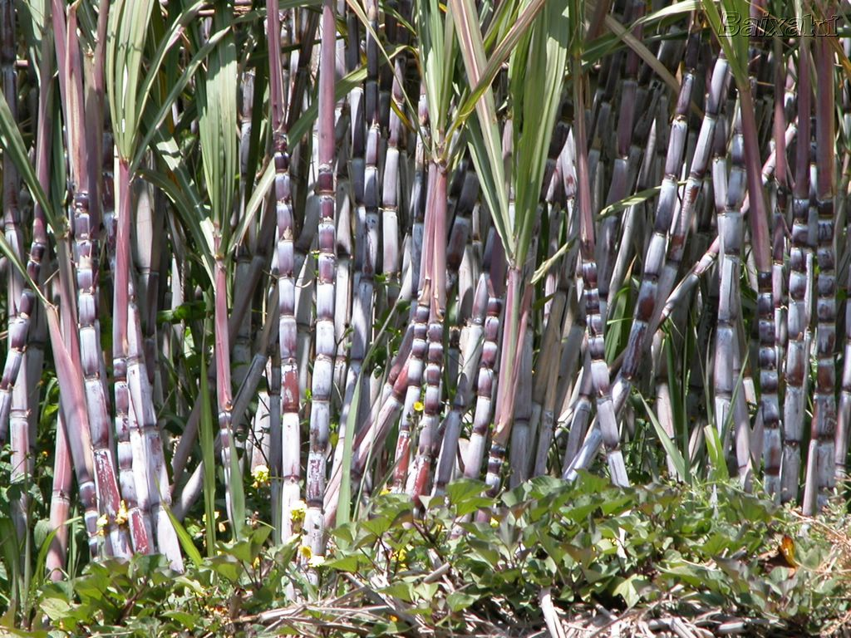
Carboidratos com alto poder adoçante.
Cristais de sacarose extraídos da cana de açúcar, da beterraba ou de outros vegetais.
Sacarose obtida de Saccoharum officinarum, ou de Beta alba, L., por processos industriais adequados (ANVISA)
O açucar Hidrato de carbono, usualmente utilizado como sinônimo de sacarose na culinária.

Slide 11
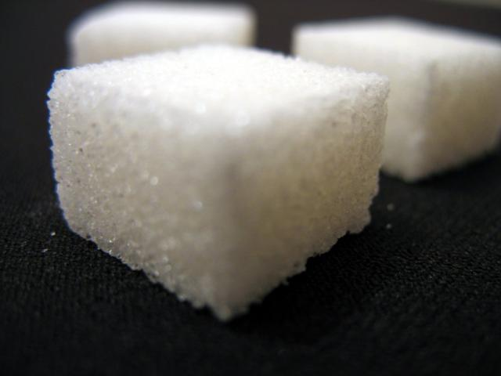
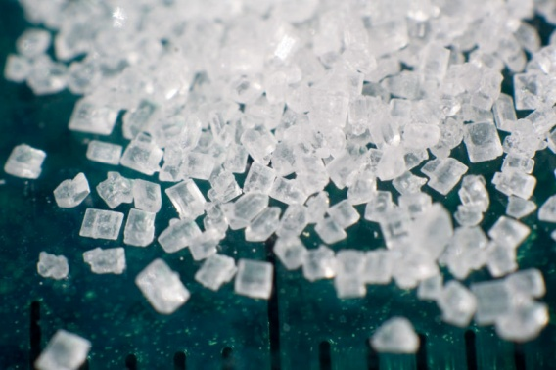
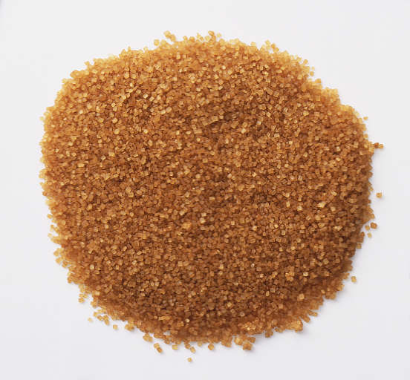
São análogos :
Dextrosol == Amido de milho cristalizado
Maltose ou extrato de maltose ==
Amido de cevada
Néctar das flores
Valor nutricional
Fonte energética
Melado é rico em ferro e vitaminas do complexo B.

Slide 12
PROPRIEDADES
GRAU DE DOÇURA :
Frutose> sacarose > glicose > maltose > lactose
SOLUBILIDADE:
>Temperatura > solubilidade
TEMPERATURA DE EBULIÇÃO:
>Saturação > T.E
“Cuidado” depois do ponto de saturação se funde,
continua > temperatura - carbonização

Slide 13
PROPRIEDADES
HIGROSCÓPICO: A _____________é a mais higroscópica
FERMENTAÇÃO:
Açúcar + __________ - desdobramento e fermentação alcoólica ( de grande importância na fabricação de bebidas alcoólicas)

Slide 14
H⁺
C₁₂H₂₂O₁₁ + H₂O ______ C₆H₁₂O₆ + C₆H₁₂O₆
Sacarose dextrose levulose
Notes:
Corresponde à quebra da sacarose pela ação de ácidos (ex: cremor tártaro) ou de enzima -invertase, quando submetida a aquecimento. Importante na preparação de caldas e balas onde se necssita controlar a forlação de cristaes

Slide 15
CRISTALIZAÇAO
mudança do estado líquido para sólido quando resfriadas
>solubilidade <cristalização
substâncias que dificultam a cristalização: pectina, açúcar invertido, xarope de milho, gordura, gelatina, clara de ovo, amido

Slide 16
CARAMELIZAÇÕA
A aplicação de calor seco promove a fusão do açúcar.
Sacarose: ponto de fusão 160°C - líquido claro. > 170°C cor parda- caramelização.
Maltose se funde a 100ºC
Promove cor dourada à crosta de preparações assadas, como em bolos e pães.

Slide 17
PRINCIPAIS AÇUCARES
SACAROSE:
açúcar comum ou de mesa;
obtida da cana-de-açúcar ou da beterraba;
grau de doçura: 1,0
boa solubilidade à 50°C (aumenta com a temperatura)

Slide 18
MALTOSE
Obtida da germinação natural da cevada;
Solidifica-se depois de submetida à evaporação à vácuo, posteriormente é triturada, originando o extrato de malte;
Utilizado em preparações como no leite maltado.
Baixo grau de doçura: 0,3 a 0,5
Pouco solúvel à 50°C

Slide 19
LACTOSE:
açúcar do leite
extraído comercialmente para usos especiais por seu
sabor pouco doce e propriedade laxante.
baixo grau de doçura: 0,2 a 0,3
menos solúvel dos açúcares (aumenta-se a
solubilidade em água quente).
FRUTOSE:
maior grau de doçura: 1,3
mais solúvel dos açúcares
por absorver mais água que os outros açúcares,
deve ser evitada em preparações que não devam
conter umidade.

Slide 20
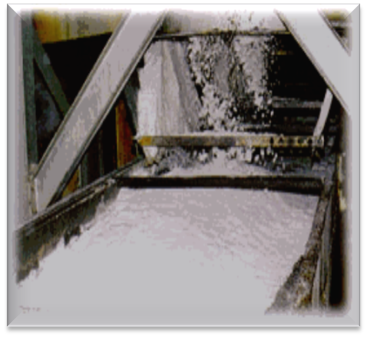
De acordo com sua forma de apresentação:
Sólidos:
glicose,
frutose,
sacarose,
lactose
Líquidos: xaropes de glicose,
açúcar invertido,
melados

Slide 21
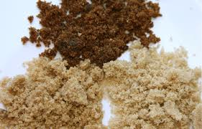
Comercialização
Tipos de AÇÚCAR segundo grau de refinação:
Açúcar demerara: não sofre processo de purificação, nem branqueamento, cristais escuros e úmido. Pelo mel residual é instável.
Açúcar mascavo: não refinado, 90% sacarose, demais açúcar invertido, contém minerais

Slide 22
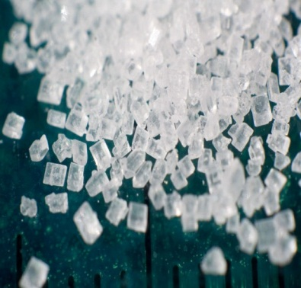
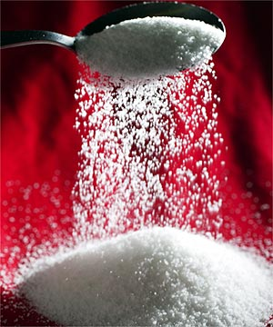
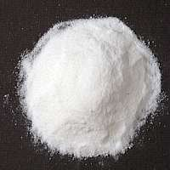
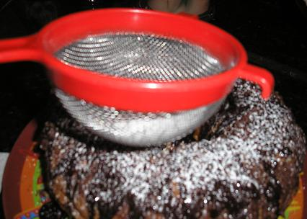
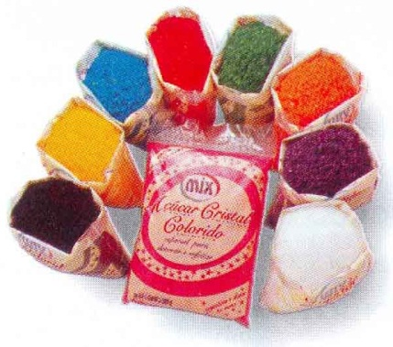
Tipos de AÇÚCAR segundo grau de refinação
Açúcar cristal: na forma cristalina, purificado e branqueado. Uso: doces, bolos, bebidas, xaropes.
Açúcar refinado: obtido por dissolução, purificação e recristalização de açúcar cristal e granulometria uniforme.Uso adoçar e preparações
Açúcar de confeiteiro: granulometria extremamente fina. Uso: glacês, doces, pães, confeitar bolos e polvilhar tortas
Açúcar impalpável: açúcar moído com presença de, aproximadamente, 3% de amido na composição (devido à higroscopia do açúcar, e conseqüente aglutinação).

Slide 23
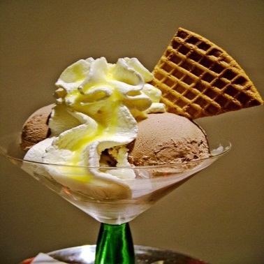
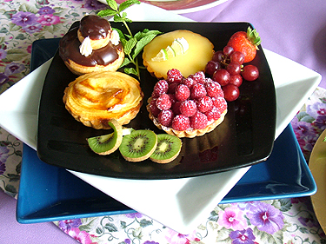
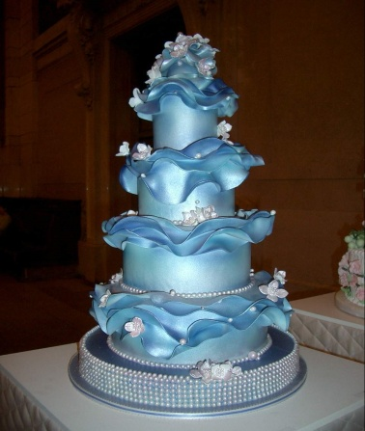
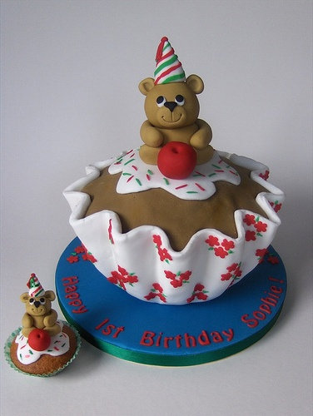
Conservação
Locais arejados e secos
Aplicações Culinárias:
___________
___________ ___________
___________ ___________
___________ ___________
___________

Slide 24
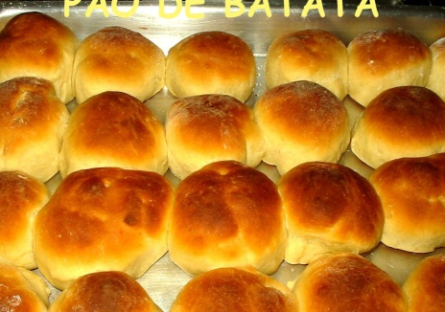
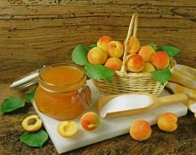
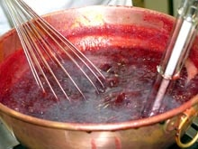
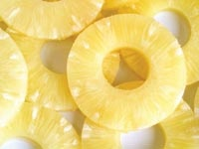
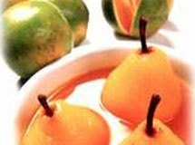
Funções do açúcar
Cor (reação de Maillard)
Sabor e aroma
Umectante (higroscópico: atrai água)
Conservante (impedem crescimento de
microrganismos)
Textura - consistência , viscosidade ....

Slide 25
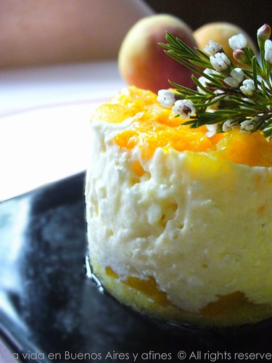
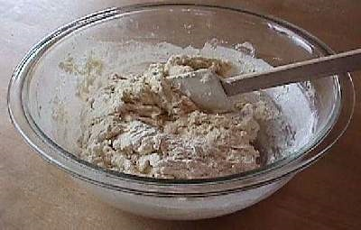
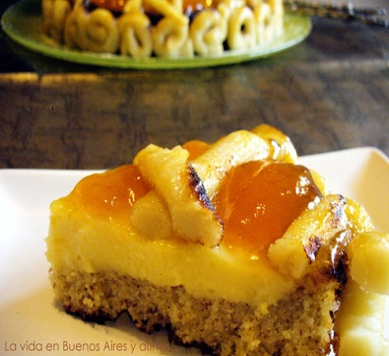
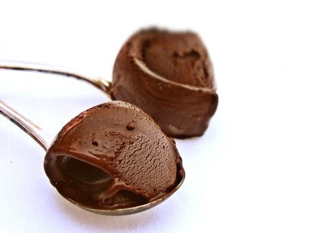
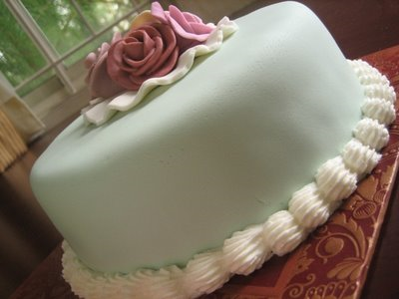
Formadores de cristais
Fornecem volume (incorporam ar)
Matéria - prima fermentescível (substrato para o crescimento de microrganismos nas massas)
Controlam ponto de congelamento
Reguladores de estrutura -crocância

Slide 26
COCÇÃO DE SOLUÇÃO DE AÇÚCAR :
A consistência da calda (mais grossa ou mais rala) será determinada pela concentração de açúcar e tempo de cozimento.
Diferentes PONTO DE CALDA.

Slide 27
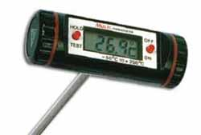
Exige o uso de termômetro e/ou observação do comportamento da calda em contato com a água fria

Slide 28
Ponto de fio 110º C = quando puxada com o garfo, a calda forma longos fios finos, à medida que vai esfriando no ar.
Ponto de bala mole 116º C, em água fria deve formar uma bala mole
Ponto de bala dura = 121º C, em água fria deve formar uma bala dura.
Ponto de transparência= 130º C, depois de fria, fica transparente e crocante , mas ainda maleável.
Ponto de espelho> 130º

Slide 29
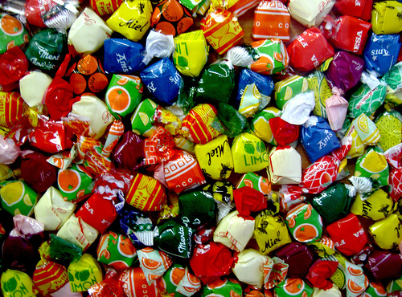
Doces cujo principal ingrediente é o açúcar
Diferença entre balas: aparência e textura
Classificação
Cristalizadas
Não cristalizadas

Slide 30
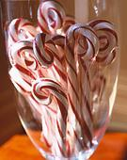
O açúcar está presente na forma
não-cristalizada.
A cristalização é evitada por: açúcar invertido, xarope de milho, gordura, sólidos de leite amido, pectina
Balas duras: pirulitos, balas soft
Balas macias: caramelos, geléias, marshmallows.

Slide 31
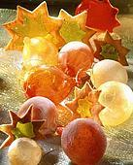
BALAS DURAS - a massa é despejada sobre uma superfície fria e deixada em repouso para resfriar apresentando uma textura vítrea e transparente.
BALAS MACIAS - a massa é “trabalhada” logo após o esfriamento para a formação de massa homogênea.

Slide 32
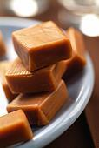
Caramelos:
Contém uma proporção elevada de ingredientes que não são açúcares, sendo preparados de xarope de milho, gordura, e grandes quantidades de concentrados de leite.
A cor e o sabor característicos
são resultados da interação do
açúcar com o leite e outros
ingredientes.

Slide 33
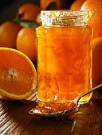
São balas coesas, contendo amido ou pectinas, incluem as balas de goma.
Geléia de frutas: definida como o produto obtido pela cocção de frutas inteiras ou em pedaços, polpa ou suco de frutas, com açúcar e água até obter consistência gelatinosa.

Slide 34
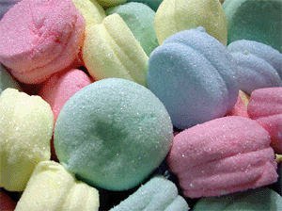
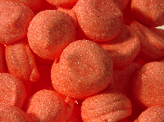
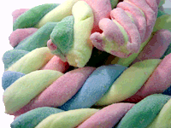
Contém elevada quantidade de xarope de milho e às vezes açúcar invertido, os quais são batidos com gelatinas, claras de ovos ou proteína de soja.

Slide 35
Doce de textura macia e esponjosa.
Feito com gelatina sem sabor, água e açúcar.
Massa é batida até dobrar seu volume.
Depois é polvilhado com coco ralado e cortado em pedaços

Slide 37
Balas cristalizadas:
Formação de microcristais e sua manutenção durante o armazenamento.
Para controlar o tamanho dos cristais é necessário a utilização de substâncias ácidas .
FONDANT
Diminutos cristais de açúcar, dispersos numa fase líquida.;
O aquecimento da mistura e a técnica de batimento interferem na cristalização.
É utilizado para recobrir bolos e pequenos doces de confeitaria.

Slide 38
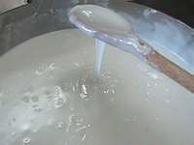
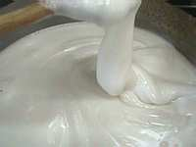
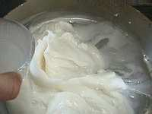
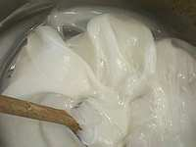
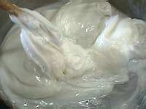
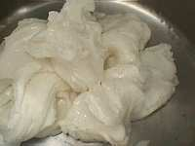
Etapas da preparação do Fondant:

Slide 39
FUDGE
CRUZAMENTO DE FONDANT COM CARAMELO, acréscimo de sólidos de leite, gordura, chocolate e xarope de milho.

Slide 40
Produto obtido de frutas inteiras ou em pedaços, com ou sem sementes ou caroços, com ou sem casca, submetida a cozimento, embasadas em lata ou vidro, praticamente cruas, cobertas com calda de açúcar.
Depois de fechado em recipientes, o produto é submetido a um tratamento térmico adequado.

Slide 41
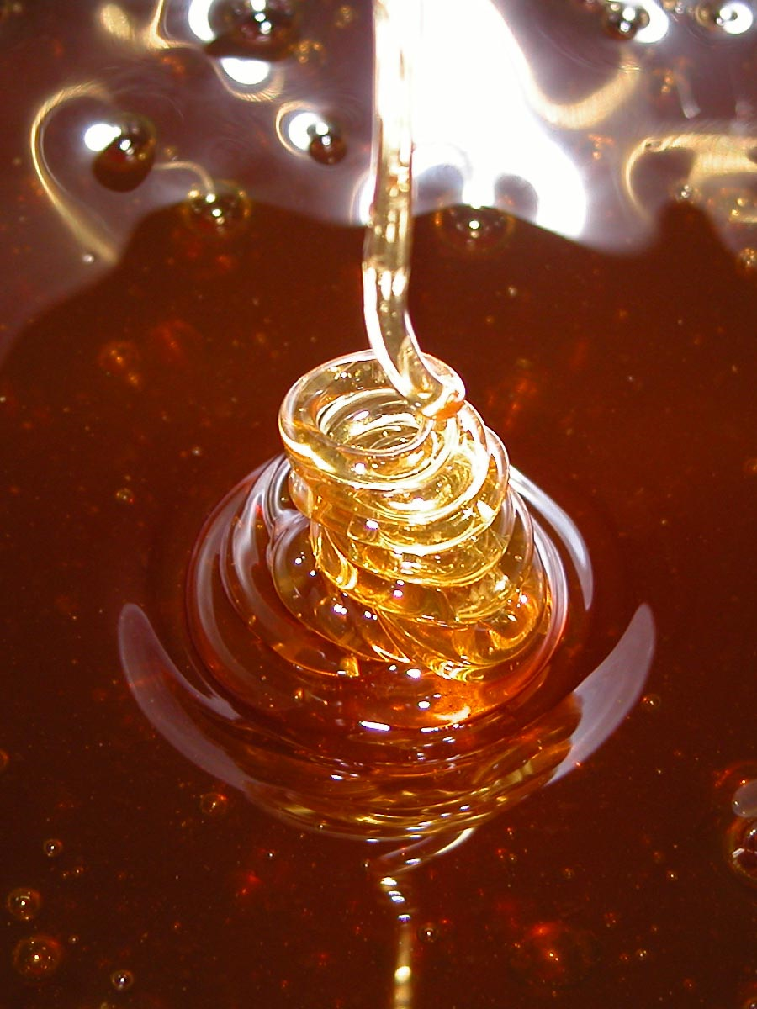
Definição (OMS) – é uma substância açucarada que se obtém a partir do néctar das flores ou de secreções das partes vivas das plantas ou que se encontrem sobre elas, que as abelhas trabalham, transformam e combinam com matérias específicas, depositando depois nos favos da colméia

Slide 42
Contém 40% de frutose, 35% de glicose e 2% de sacarose, além de conter vitaminas do complexo B e ferro.
Dependendo da origem do néctar o mel pode variar de cor (clara ao vermelho vinho) e sabor.

Slide 43
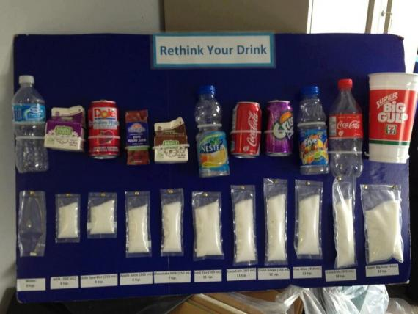
Relacionado a espidemiologia de algumas não transmisiveis – Obesidade

